Slide 1
POC Hbot/REFTree
QBT, 30/12/2022

Slide 2
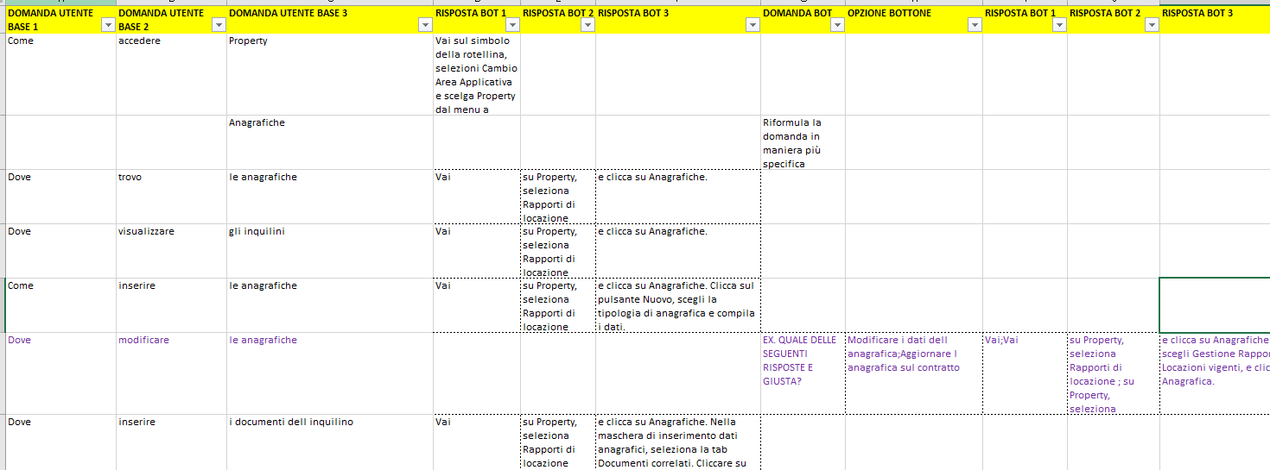
BotData (excel)

Slide 3
BotData (excel)
Dialogo
Risposte dopo dialogo
Input
Output

Slide 4
BotData (excel) → json Lexicon (hbot_createdb.py)
Dialogo
Risposte dopo dialogo
Input
Output

Slide 5

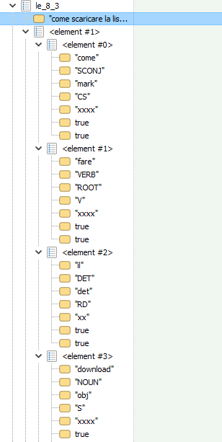
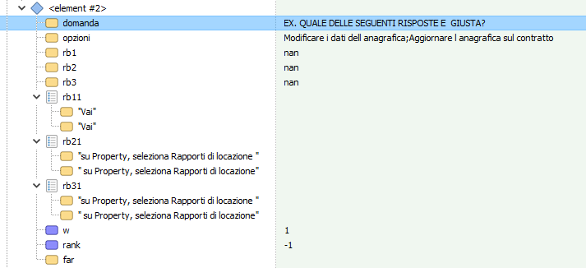
-> sinonimi
scaricare;ottenere;fare il download
Se è presente una domanda, inizia dialogo

Slide 6

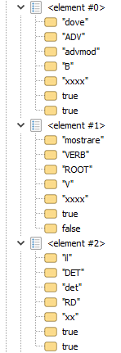
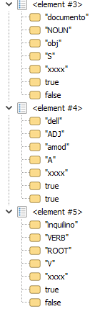
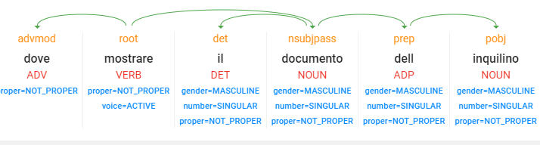
documento,lemma.
NOUN, categoria sintattica
obj, posto nella frase
false, stop word?

Slide 7
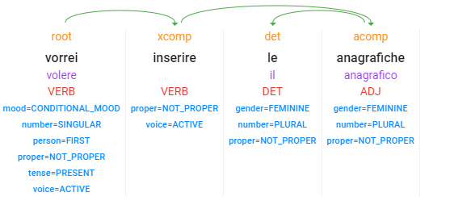
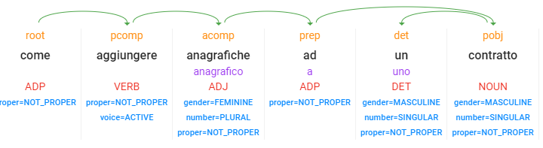
Pattern match
Query: ‘vorrei inserire le anagrafiche’
Confronto con strutture lessicali presenti
Calcolo di un rank

Slide 8
Pattern match
Root
Query: ‘vorrei inserire le anagrafiche’
Confronto con strutture lessicali presenti
Calcolo di un rank
inserire
Root

Slide 9
Calcolo rank 1. Concordanza ROOT +concordanza obj -passthru adp +concordanza mark
Se s_input.DEP[ROOT]==s_base.DEP[ROOT], Rank+=100
Scendo in s_input
Se trovo obl==obl in s_base +=25 (esempio anagrafiche)
Se non ‘incontro’ ADP (escludo contratto)
s_input
lemma,categoria,dep,tag,shape, alpha,stop
['volere', 'AUX', 'aux', 'VM', 'xxxx', True, False]
['inserire', 'VERB', 'ROOT', 'V', 'xxxx', True, False]
['il', 'DET', 'det', 'RD', 'xx', True, True]
['anagrafiche', 'NOUN', 'obj', 'S', 'xxxx', True, False]
s_base
['come', 'SCONJ', 'mark', 'CS', 'xxxx', True, True]
['inserire', 'VERB', 'ROOT', 'V', 'xxxx', True, False]
['della', 'DET', 'case', 'E_RD', 'xxxx', True, True]
['anagrafiche', 'NOUN', 'obl', 'S', 'xxxx', True, False]
['ad', 'ADP', 'case', 'E', 'xx', True, True]
['uno', 'DET', 'det', 'RI', 'xx', True, True]
['contratto', 'NOUN', 'obl', 'S', 'xxxx', True, False]

Slide 10
Calcolo rank 2.
s_input
lemma,categoria,dep,tag,shape, alpha,stop
['volere', 'AUX', 'aux', 'VM', 'xxxx', True, False]
['inserire', 'VERB', 'ROOT', 'V', 'xxxx', True, False]
['il', 'DET', 'det', 'RD', 'xx', True, True]
['anagrafiche', 'NOUN', 'obj', 'S', 'xxxx', True, False]
s_base
['come', 'SCONJ', 'mark', 'CS', 'xxxx', True, True]
['inserire', 'VERB', 'ROOT', 'V', 'xxxx', True, False]
['della', 'DET', 'case', 'E_RD', 'xxxx', True, True]
['anagrafiche', 'NOUN', 'obl', 'S', 'xxxx', True, False]
['ad', 'ADP', 'case', 'E', 'xx', True, True]
['uno', 'DET', 'det', 'RI', 'xx', True, True]
['contratto', 'NOUN', 'obl', 'S', 'xxxx', True, False]

Slide 11
Calcolo rank 3.
s_input
lemma,categoria,dep,tag,shape, alpha,stop
['volere', 'AUX', 'aux', 'VM', 'xxxx', True, False]
['inserire', 'VERB', 'ROOT', 'V', 'xxxx', True, False]
['il', 'DET', 'det', 'RD', 'xx', True, True]
['anagrafiche', 'NOUN', 'obj', 'S', 'xxxx', True, False]
s_base
['come', 'SCONJ', 'mark', 'CS', 'xxxx', True, True]
['inserire', 'VERB', 'ROOT', 'V', 'xxxx', True, False]
['della', 'DET', 'case', 'E_RD', 'xxxx', True, True]
['anagrafiche', 'NOUN', 'obl', 'S', 'xxxx', True, False]
['ad', 'ADP', 'case', 'E', 'xx', True, True]
['uno', 'DET', 'det', 'RI', 'xx', True, True]
['contratto', 'NOUN', 'obl', 'S', 'xxxx', True, False]

